Slide 1
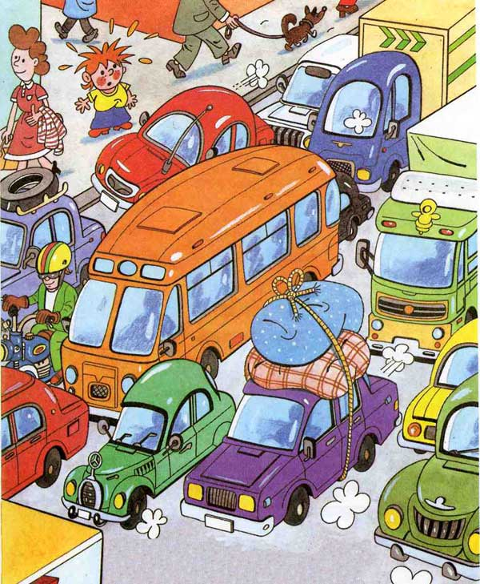
Маленький пешеход. О правилах дорожного движения для первоклассников. Воспитатель ГПД МАОУ гимназия №56 г.Томск Шестакова Е.О

Slide 2
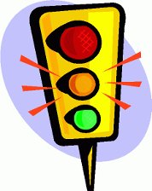
Я глазищами моргаю Неустанно день и ночь. И машинам помогаю, И тебе хочу помочь.

Slide 3
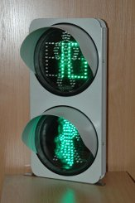
Какой свет нам говорит: «Проходите – путь открыт»

Slide 4
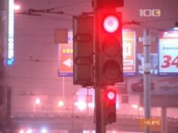
Какой свет нам говорит: «Вы постойте – путь закрыт!»

Slide 5
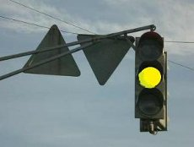
«Приготовься, осторожно!» –говорит нам…

Slide 6
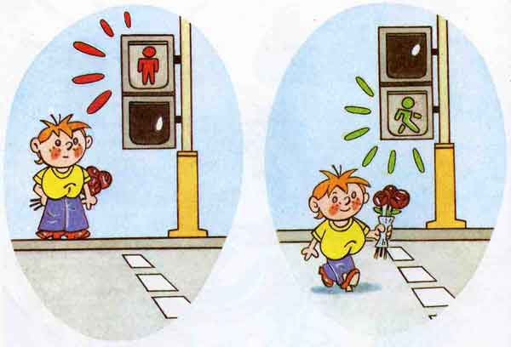
Выходя на улицу Приготовь заранее Вежливость и сдержанность А главное -…
Внимание!

Slide 7
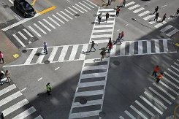
Что за лошадь, вся в полоску, На дороге загорает? Люди едут и идут, А она – не убегает.

Slide 8
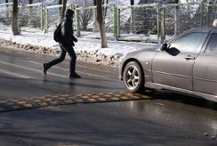
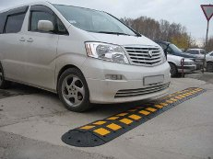
У него суровый норов – Длинный, толстый, словно боров, Он залег у перехода, Защищая пешехода.

Slide 9
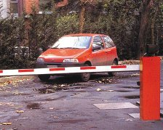
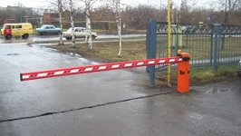
Переезд есть впереди - Тормози и подожди: Он опущен - ход сбавляй, А поднимут - проезжай.

Slide 10
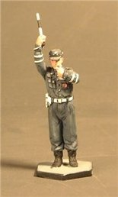
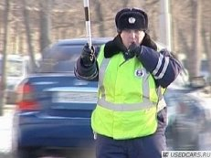
Там, где сложный перекресток, Он – машин руководитель. Там, где он, легко и просто, Он для всех – путеводитель.

Slide 11
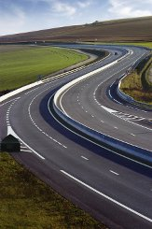
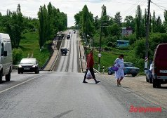
Не живая, а идет, Неподвижна - а ведет.

Slide 12
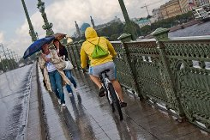
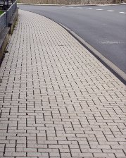
Здесь не катится автобус. Здесь трамваи не пройдут. Здесь спокойно пешеходы Вдоль по улице идут.

Slide 13
молодцы

